Slide 1
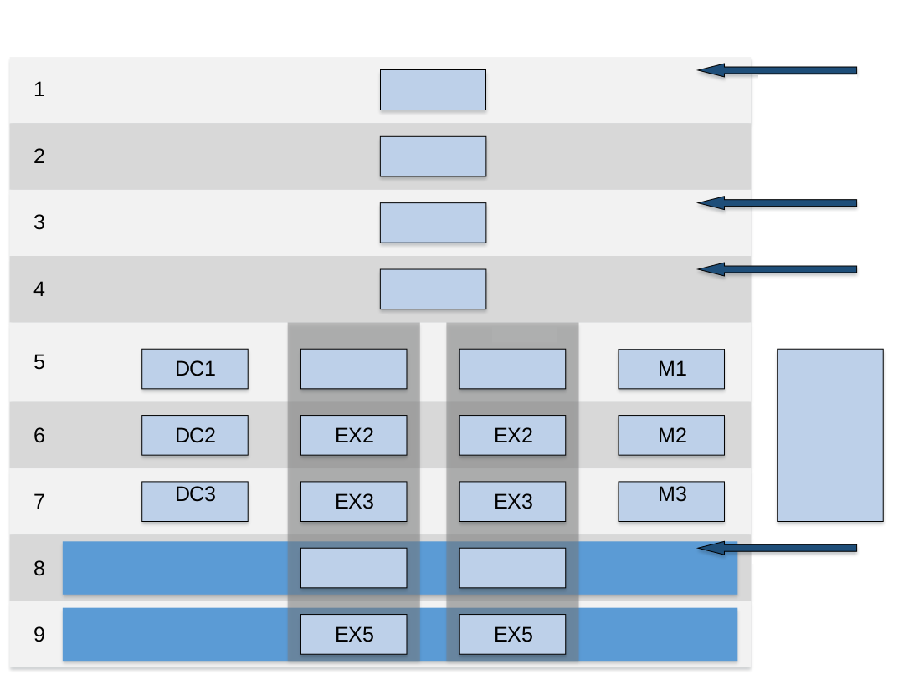
阶段
取指1
停顿点
取指2
对齐
停顿点
译码
停顿点
装载/存储管道
I0管道
I1管道
乘法管道
除法器
EX1加法器
EX1加法器
管外34周期
装载结果
乘法结果
提交
EX4加法器
EX4加法器
停顿点
回写

